Slide 1


Detección de placas vehiculares mediante uso de modelos de Deep Learnign y Machine Learning
Harold David Vergel Sánchez
Yermarin Farid Viana Ossa
Brallan Estiven Isaza

Slide 2
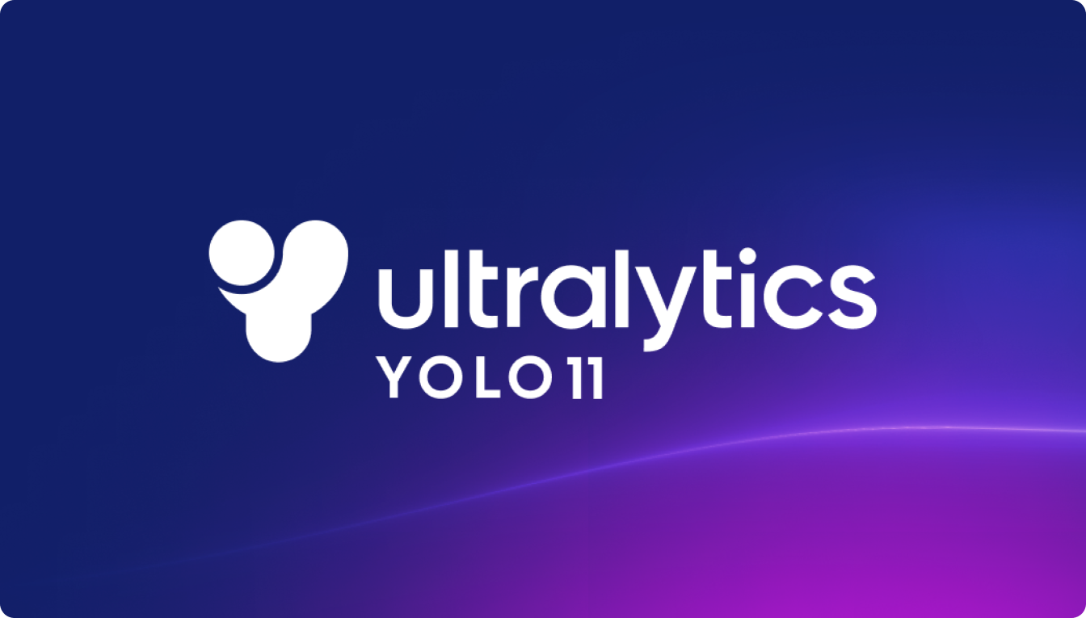

Slide 3
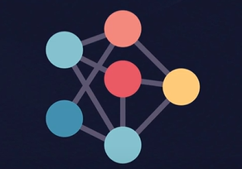
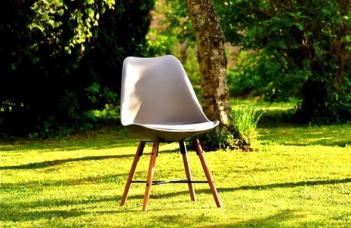
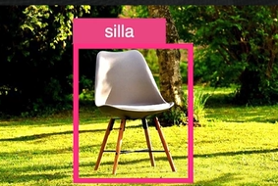
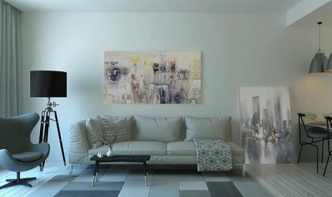
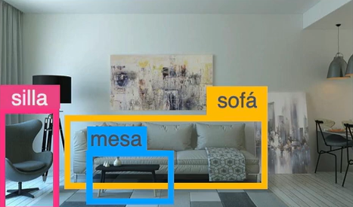
Conceptos básicos y clave de YOLO
Clasificación
Imagen
Categoría: “Silla”
Localización
Detección

Slide 4
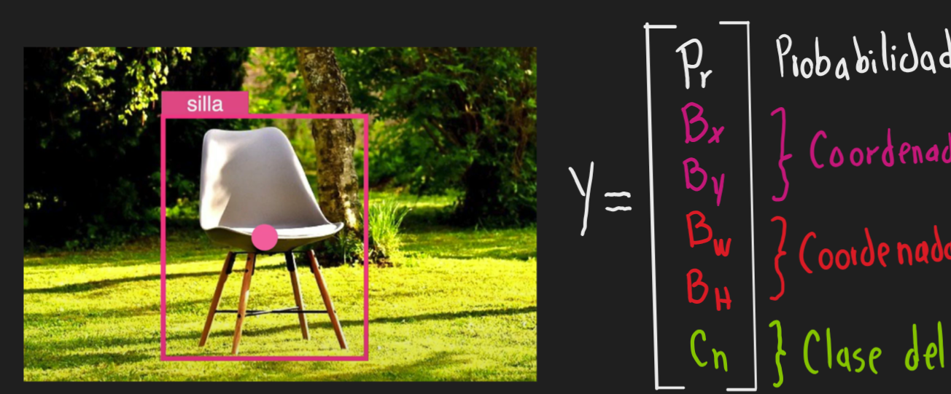
Codificación de bounding boxes

Slide 5

EasyOCR: Reconocimiento Óptico de Caracteres Simplificado
EasyOCR es una librería Python que simplifica la extracción de texto de imágenes.
bi

Slide 6
Eficiencia y Precisión
Alta Precisión
Reconocimiento Multilingüe
Supera a otras herramientas como Tesseract en la precisión del reconocimiento.
Soporta la extracción de texto en múltiples idiomas.

Slide 7
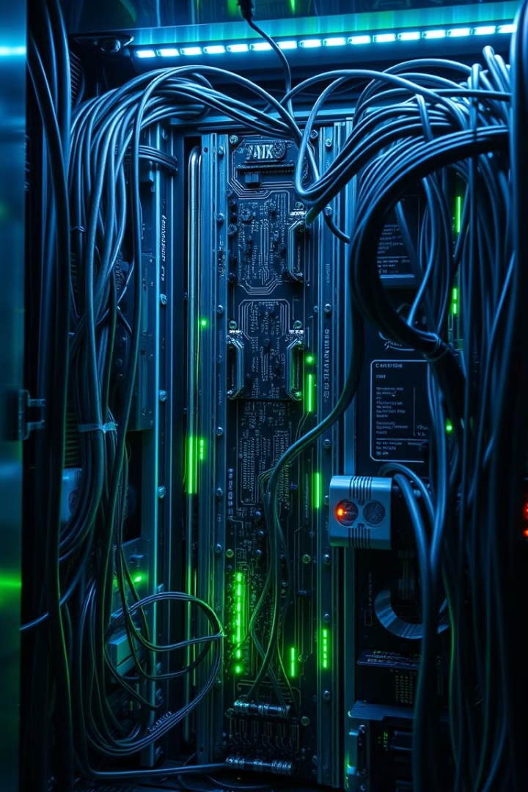
Potenciado por PyTorch
1
Construido sobre PyTorch, un framework de aprendizaje profundo.
2
Integración con GPUs para un procesamiento acelerado.
3
Modelos pre-entrenados optimizados para OCR.

Slide 8
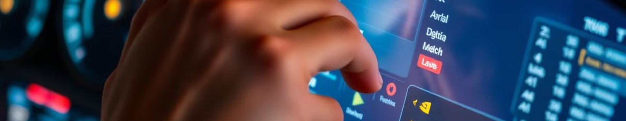
Personalización y Adaptabilidad
Selección de Idiomas
Instalación Simple
Descarga automáticamente las redes neuronales para el idioma que se desea reconocer.
Instalación mediante pip, fácil integración con entornos de desarrollo.

Slide 9
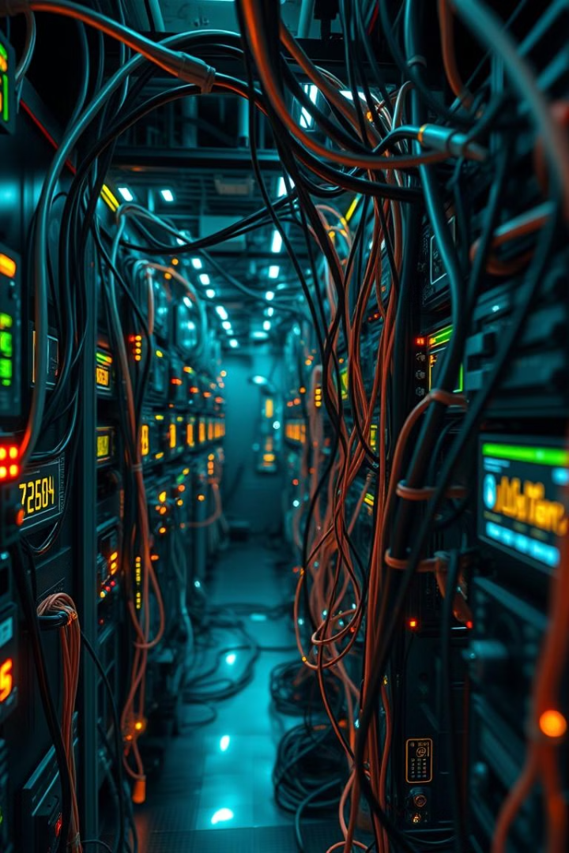


Optimización del Rendimiento
Configuración para la utilización de GPUs para un procesamiento más rápido.
Acelera el proceso de reconocimiento de texto.

Slide 10
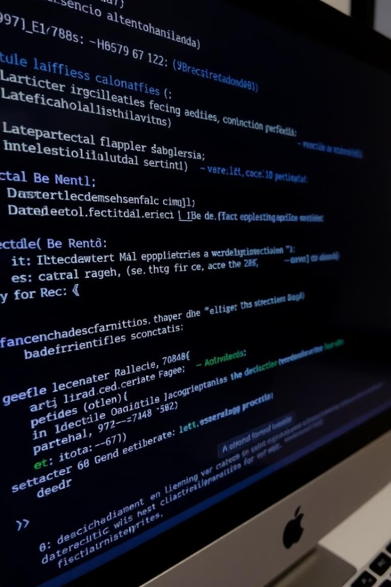
Modelos Pre-Entrenados
1
Modelos pre-entrenados para idiomas de tipo latino.
2
Funcionalidad eficiente en escenarios específicos.
3
Potencial reducción del rendimiento en idiomas no incluidos en el entrenamiento.

Slide 11
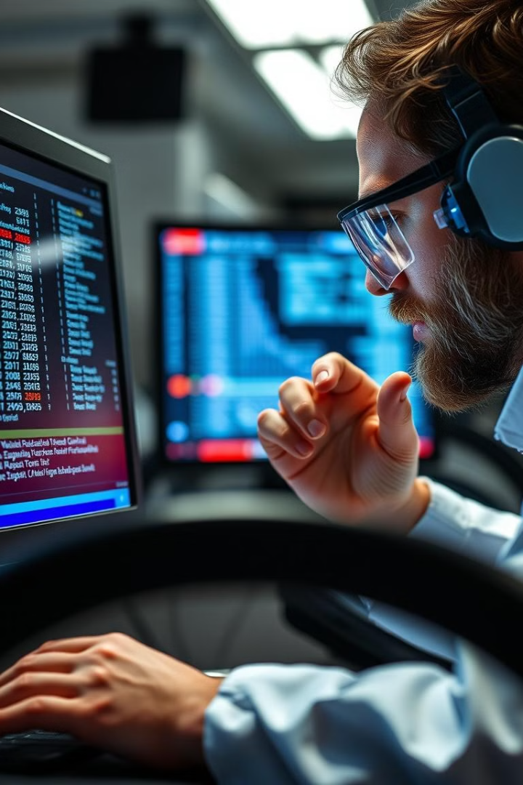

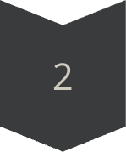

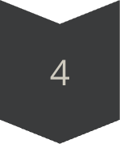
Fine-Tuning de Modelos
Ajustar los modelos pre-entrenados para tareas específicas.
Reentrenar las redes neuronales con nuevos conjuntos de datos.
Mejora la precisión del modelo en contextos específicos.
Requiere experiencia en PyTorch y acceso a datos etiquetados.

Slide 12
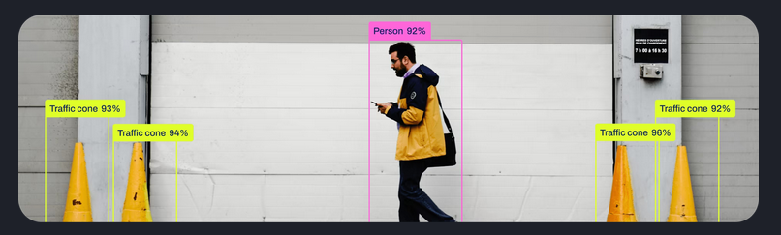
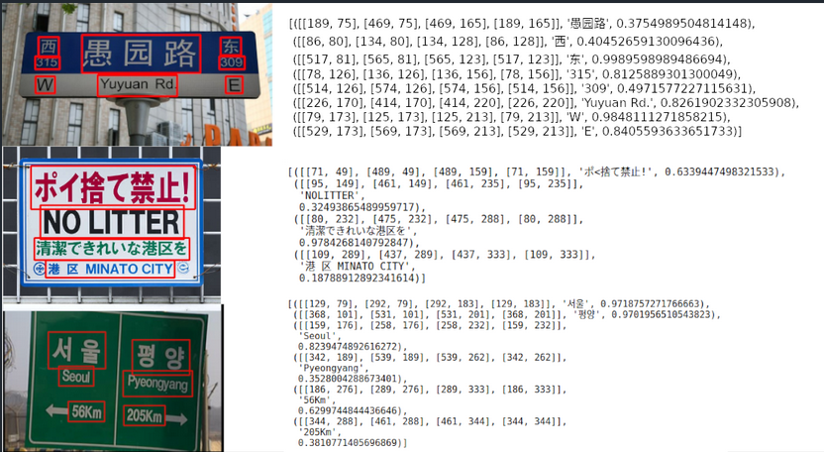
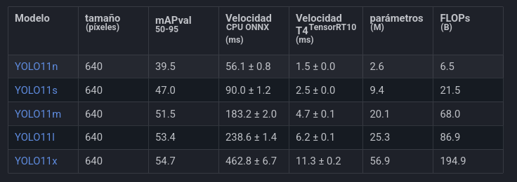
Metodología del Proyecto
Detección de Placas mediante YOLO11n (Detect)
Reconocimiento de caracteres mediante EasyOCR
https://docs.ultralytics.com/es/tasks/detect/

Slide 13
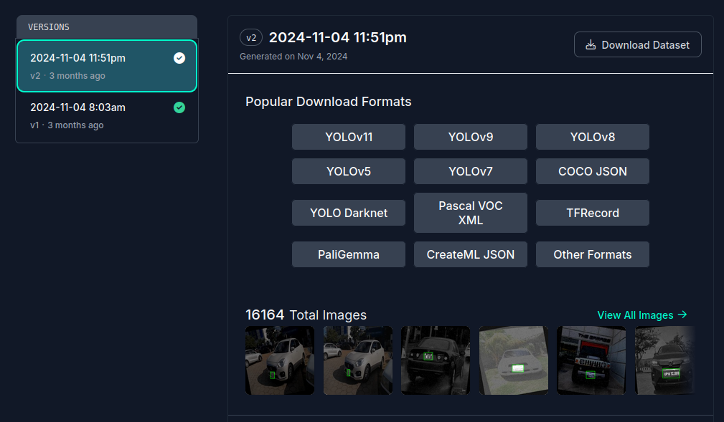
Fine-Tuning del modelo preentrenado YOLO11n
Extracción de un Dataset con etiquetas en formato Yolo11.
https://universe.roboflow.com/yeison-89e3n/placas_vehiculares/dataset/2

Slide 14
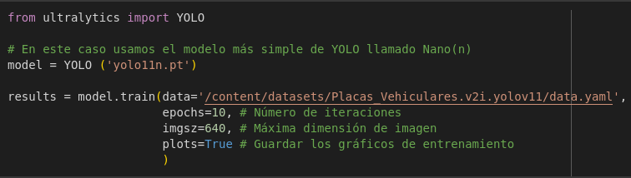
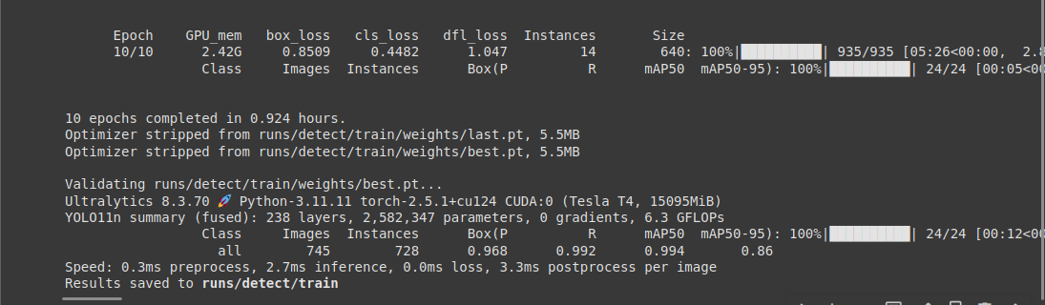
2. Reentrenamiento del modelo en base a el dataset descargado.

Slide 15
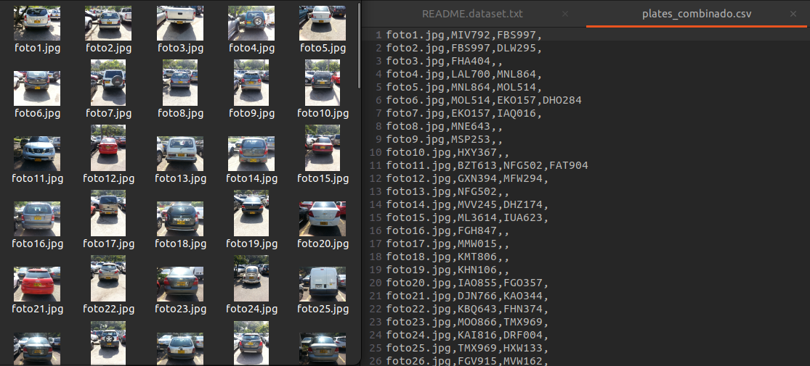
Integración con EasyOCR
Etiquetado de los datos para realizar el test de la integración
2. Redimensión de las imágenes para ser implementadas dentro de YOLO.
3. Integración de ambos modelos, limpieza de valores recibidos de EasyOCR para test y calculo de confiabilidad.

Slide 16
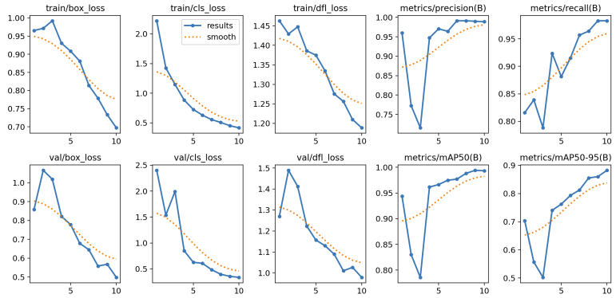
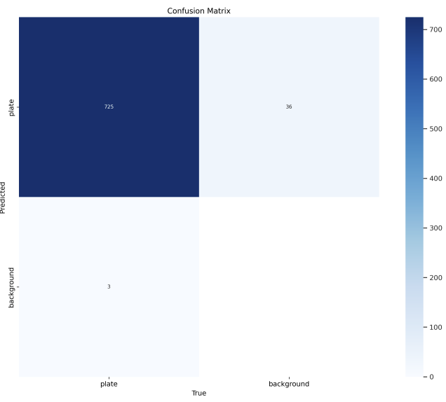
Resultados
Métricas de entrenamiento y validación del modelo YOLO
Matriz de confusión

Slide 17
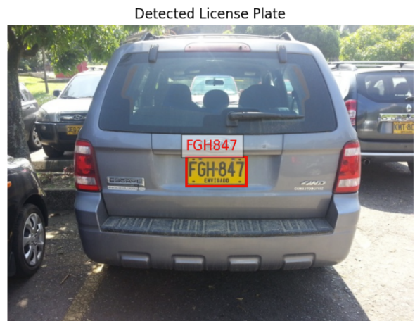
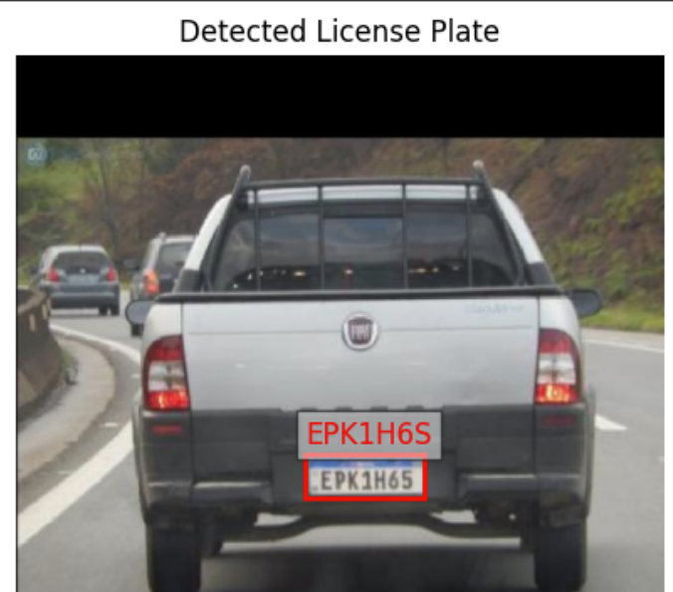
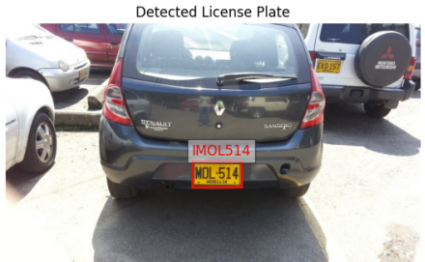
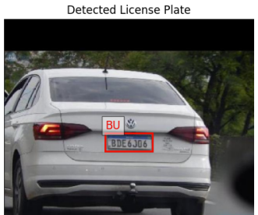

Slide 18
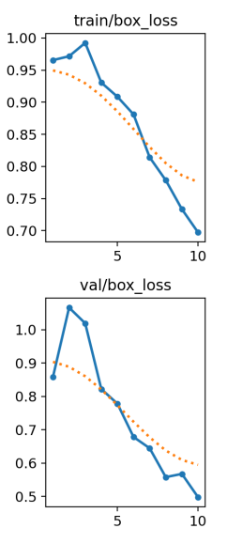
Conclusiones
Segmento de Identificación de Placas
Las gráficas que analizan el entrenamiento a través de las 10 épocas, con los que se entrenan el modelo YOLO muestran un posible underfiting debido a que el error es mayor en entrenamiento que en validación, requiere un modelo más robusto
Segmento de Reconociento de caracteres
Para evitar que el modelo de EasyOCR no reconozca algunos caracteres es
Necesario también realizar una integración con un modelo de segmentación
hacia cada caracter de la placa y ahí si realizar la detección de los caracteres
de forma individual.

Slide 19
